Slide 1
混合路由协议(EIGRP)
第九章
Notes:
enhanced interior gateway routing protocol

Slide 2
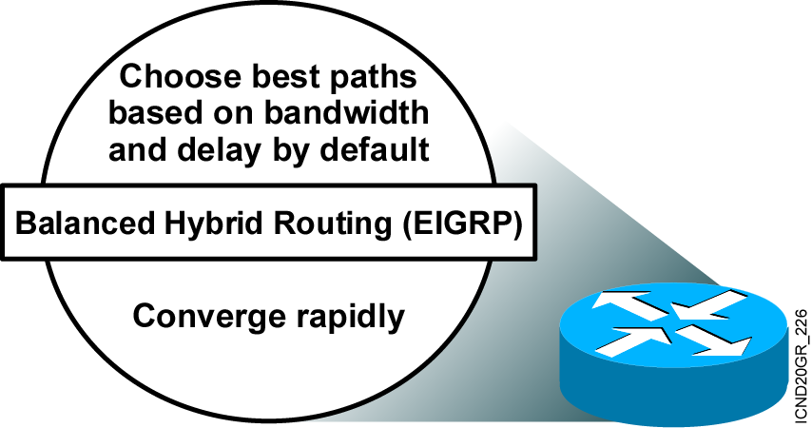
Balanced Hybrid Routing
快速收敛
Shares attributes of both distance vector
and link-state routing
Notes:
bandwidth
delay
reliability 1
load 1/255
MTU

Slide 3
EIGRP协议概述
EIGRP是最典型的平衡混合路由选择协议，它融合了距离
矢量和链路状态两种路由选择协议的优点，使用闪速更新
算法，能最快的达到网络收敛（convergence）
1994年开发，适合大型网络；
EIGRP特点如下：
采用不定期更新，即只在路由器改变计量标准或拓扑出
现变化时发送部分更新路由
更新条目中包含掩码，支持VLSM（使用不同长度的子网掩码来了解一
个网络或创建多个网络）
Notes:
DUAL
diffusing update algorithm
triggered update
classful
classless
/24 /25/ 26

Slide 4
EIGRP主要功能
通过协议相关模块支持IP,IPX,AppleTalk
无类
支持VLSM和CIDR（无类型域间选路）
有效邻居发现
基于弥散更新算法（DUAL）的最佳路径的选择，弥散更新算法(DUAL)是一个用在增强IGRP中的集中公式，其在每个及时通过一个路由计算时提供冗余功能操作。允许路由器包括在一个拓扑变化中来同时同步，当包括路由器不被改变影响。

Slide 5
CIDR（无类型域间选路，Classless Inter-Domain Routing）是一个在Internet上创建附加地址的方法，这些地址提供给服务提供商（ISP），再由ISP分配给客户。CIDR将路由集中起来，使一个IP地址代表主要骨干提供商服务的几千个IP地址，从而减轻Internet路由器的负担。所有发送到这些地址的信息包都被送到如MCI或Sprint等ISP。1990年，Internet上约有2000个路由。五年后，Internet上有3万多个路由。如果没有CIDR，路由器就不能支持Internet网站的增多。 CIDR采用13～27位可变网络ID，而不是A-B-C类网络ID所用的固定的7、14和21位

Slide 6
术语
  AD = 下一跳路由器到达目标网络的开销
  FD = 本地路由器到达目标网络的总开销
  后继路由器(successor) = 到达目标网络的下一跳路由器
  可行后继路由器(FS) = 后继路由器的备份
Notes:
Advertised Distance
FC
feasible condition

Slide 7
路由发现和维护
邻居表：以建立的邻居关系，记录路由器的所有的邻居路由器。
拓扑表：互联网中每个路由器从每个邻居 接受到的路由宣告，其中包含到达目的网段的多条路径。
路由表：存储最佳路由
度量：带宽，延迟，负载，可靠性，最大传输单 元(MTU)

Slide 8
配置 EIGRP
Router(config)#router eigrp {as-number}
启动EIGRP
Router(config-router)#network {network-number}
宣告直连主类网络号
Notes:
Purpose:
This figure displays the commands to allow load sharing and load balancing in an IGRP environment.
Emphasize:
Note the router configuration mode to the students.

Slide 9
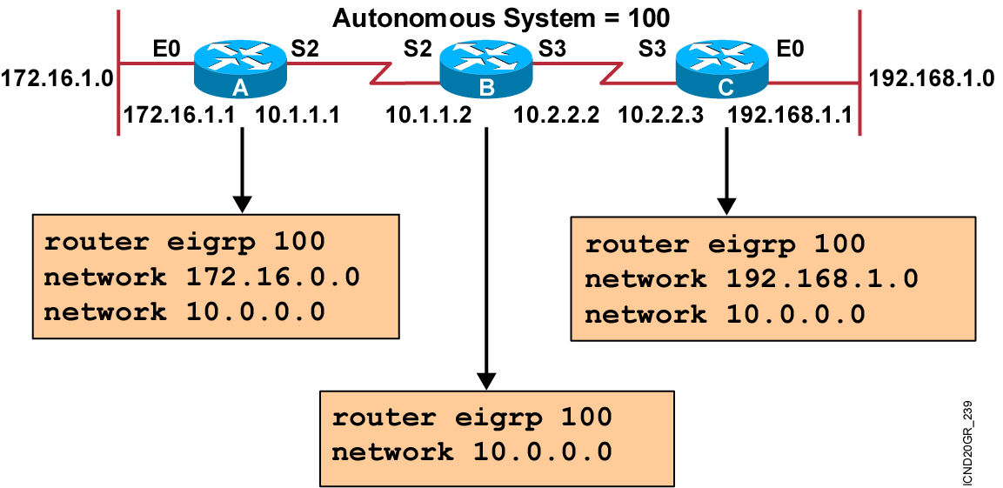
EIGRP Configuration Example
Notes:
Purpose: The figure shows how the IGRP commands operate on the example network.
Emphasize: An administrator only specifies directly connected networks that should be published to other routers.
Without the network command, nothing is advertised. With a network command, the router will advertise every subnet within the Class A, B, or C network specified in the configuration.

Slide 10
Verifying the EIGRP Configuration
Router#show ip eigrp neighbors
  Displays the neighbors discovered by IP EIGRP
Router#show ip eigrp topology
  Displays the IP EIGRP topology table
Router#show ip route
  Displays current EIGRP entries in the routing table
Notes:
Purpose: This figure shows how the show ip protocol command is used to monitor IGRP operation.
Emphasize: The command displays the routing protocols that are active on the router for IP. It also gives network and timer information. In this example, IGRP is displayed.
Point out the timing information.
Point out the list of networks for which the router is injecting routes.
Point out the administrative distance metric.

